Slide 1
多维建模
Dimensional Modeling
Software Institute, Nanjing University
Bei Jia

Slide 2
多维建模
多维建模初步
多维建模案例一，零售营销
多维建模案例二，库存管理
多维建模案例三，订单管理
多维建模案例四，客户关系管理

Slide 3
订单管理（1/2）
内容
  订单事务方案
  事实表规范化方面的考虑
  维度设计策略
    日期维度的角色模仿
    维度表的多属性体系结构
    杂项维度

Slide 4
订单管理（2/2）
  事实表设计策略
    多种货币与计量单位
    不同粒度层次上度量值的分配考虑
    赢利与亏损事实的票据处理事务方案
    订单处理流水线的累积快照方案
  三种不同类型事实表的比较
  数据仓库中的实时分区

Slide 5
订单管理的引入（1/3）
订单管理
  所关注的业务处理流程
    报价，生成订单，安排生产计划，组织货物的装运发送，票据处理
  所关注的分析对象
    数量：订购，生产，装运……
    收入：订购额，贴现额，净订购额……

Slide 6
订单管理的引入（2/3）
数据仓库的总线矩阵子集（订单管理）
 | 日期 | 产品 | 顾客 | 让利 | 营销代表 | 发货 | 货主
报价 | × | × | × | × | ×
订单 | × | × | × | × | ×
装运 | × | × | × | × | × | × | ×
发票 | × | × | × | × | × | × | ×

Slide 7
订单管理的引入（3/3）
最基本的订单事务事实表
  为订单的每个订单分列项建立一个记录行（元组）
  所包含的度量值有
    订购量
    订单增值总额
    订单贴现金额
    订单增值余额（订单增值总额-贴现）
    ……

Slide 8
订单事务事实表
订单日期维度
订单事务事实
订单日期关键字（PK）
订单日期
订单日期星期
订单日期月
……及其他
订单日期关键字（FK）
请求装货日期关键字（FK）
产品关键字（FK）
收货顾客关键字（FK）
营销代表关键字（FK）
交易关键字（FK）
订单编号（DD）
订单分列项编号（DD）
订购量
总订购额
订购交易贴现金额
净订购额
产品维度
收货顾客维度
营销代表维度
请求装运日期维度
请求装运日期关键字（PK）
请求装运日期
请求装运日期星期
请求装运日期月
……及其他
交易维度

Slide 9
事实表的规范化考虑（1/5）
事实表的规范化
  将一张事实表中的多个度量值分解组装成多个事实表
事实表规范化的目的
  在对事实表进行规范后，可以连同标识事实类型维度一起得到单一的一般性事实量
规范化的时机
  事实行的事实设置比较稀疏
  不在事实之间施加运算

Slide 10
事实表的规范化考虑（2/5）
方案A（反规范化）：假设有一个由10个外关键字属性，5个度量值属性以及100万行元组所构成的事实表
方案B（规范化）：将上述的一张事实表分解为只记录单个度量值的5张事实表

Slide 11
事实表的规范化考虑（3/5）
 | 方案A | 方案B
结构复杂性 | 1张表，15个属性 | 5张表，55个属性
数据量 | 1500万个属性值 | 最多5500万个属性值
数据访问 | 可以直接在SQL语句中进行数学计算，以获得新的度量值 | 首先需要执行表的联接操作，然后才能进行数学计算。而联接操作需要更多的时间开销

Slide 12
事实表的规范化考虑（4/5）
一般不考虑事实表的规范化。除非不同度量值的计算处于不同的粒度层次上，那么则需要将它们分解到不同的事实表中去
如果可以将“粗”粒度的度量值分配到“细”的粒度层次上，那么则可以在尽量细的粒度层次上通过统一粒度层次来建立一张统一的事实表
  事实表中的粒度层次越“细”，则可以提供的分析操作就越多

Slide 13
事实表的规范化考虑（5/5）
粒度无法统一的案例：
  订单的折扣
    购买总金额×订单折扣 = 实际购买金额
  这是针对订单事实的度量值，我们不能将其细化到订单分列项事实上
    虽然不影响整个订单的购买金额的计算，但是：
    会影响到沿着商品维度（或其它订单分列项元组中的维度属性）的分析操作

Slide 14
维度设计策略
基于数据仓库总线的设计思想，订单管理维度模型可以与前述的其它维度模型共享一组公共的维度表，如：
  日期维，产品维，顾客维，……
针对订单管理的特殊性，在维度表的设计过程中还需要考虑下列问题
    维度的角色模仿
    维度表的多属性体系结构
    杂项维度

Slide 15
日期维度的角色模仿（1/3）
在基于多事务的订单管理事实表中，存在着若干个日期类型的外关键字
  每一个日期外关键字都对应着订单处理过程中的某一个业务处理步骤，如：
    订单的创建日期，产品加工日期，成品入库日期，请求装运日期，计划装运日期，实际装运日期，到货日期，发票日期，……
  实现方式
    为每个日期类型的外关键字建立一个独立的日期维表
    所有日期类型的外关键字共享同一个物理的日期维表

Slide 16
日期维度的角色模仿（2/3）
单个维度同时在同一个事实表出现几次
  建立多组合的维度
    订单日期×装货日期（365×365）
  角色模仿
日期维度的角色模仿
  后台只维持一个单一的日期维度表
  为事实表中的每一个日期外关键字建立一个日期维表上的视图
  优点：降低存储空间开销，方便使用

Slide 17
日期维度的角色模仿（3/3）
例如：
  Create view ORDER_DATE(ORDER_DATE_KEY, ORDER_DAY_OF_WEEK,ORDER_MONTH,…)
  As select DATE_KEY, DAY_OF_WEEK,MONTH,……
  from DATE
  Create view REQ_SHIP_DATE(REQ_SHIP_DATE_KEY, REQ_SHIP_DAY_OF_WEEK, REQ_SHIP_MONTH,…)
  As select DATE_KEY, DAY_OF_WEEK,MONTH,……
  from DATE
日期维度在单个事实表中承担不同角色（Role-playing)

Slide 18
维度表的属性体系结构（1/2）
在一个维度表中，
  通常存在着若干组用于描述维度表中的元组在不同方面的描述属性
  在许多非体系属性之外，存在一个或而多个属性体系结构。
例如：商品维
    子类描述，分类描述，部门描述
    包装类型描述，包装尺寸
    含脂量描述，食物类型描述
    重量，重量单位，储藏类型描述
    货架期限描述，货架宽、高、深
    ……

Slide 19
维度表的属性体系结构（2/2）
星形模型→雪花模型
  浏览性能→存储空间
在雪花/雪暴模型中，能够通过子维度作为公共维度连接多个多维模型的，应充分考虑维度的规范化。

Slide 20
收货顾客维度（1/4）
收货顾客维度
订单事务事实
订单日期维度
收货顾客关键字（PK）
收货顾客ID（自然关键字）
收货顾客姓名
收货顾客地址
收货顾客城市
收货顾客州
收货顾客邮编+4
收货顾客邮编
收货顾客邮编地区
收货顾客邮编分段中心
收票顾客姓名
收票顾客地址属性……
顾客机构名称
顾客母公司名称
客户信贷分类
指定的营销代表姓名
指定的营销代表组名称
指定的销售政区
指定的销售地区
订单日期关键字（FK）
请求装货日期关键字（FK）
产品关键字（FK）
收货顾客关键字（FK）
营销代表关键字（FK）
交易关键字（FK）
订单编号（DD）
订单分列项编号（DD）
订购量
总订购额
订购交易贴现金额
净订购额
请求装货日期维度
产品维度
营销代表维度
交易维度
合并维度 vs. 独立维度

Slide 21
收货顾客维度（2/4）
粒度：为每个分离的收货地址包含一行内容
收货顾客维表中的独立体系结构
  收货地址
  收票地址
  顾客机构体系
    地址 – 顾客单位与签收单
  营销机构

Slide 22
收货顾客维度（3/4）
营销机构（作为一个单独的维度还是放在顾客维度表）
  考虑因素
    营销代表 与 收货地址之间的关系
      “一对一”或“多对一”高度相关 – 合并为一个收货顾客维度
      随着时间或产品产生变化 – 两个独立的维度
    如果营销代表与收货顾客独立地参与了其它的事实表
      建立各自独立的维度表

Slide 23
收货顾客维度（4/4）
当实体之间存在固定的、不随时间变化的、强烈相关的关系时，需要作为单一维度进行建模。
其他情况下需要分割
需要考虑维度过多的情况，如果方案已经确定维度数量（例如，25）则充分考虑维度组合的问题

Slide 24
交易维度
如果期限、打折等交易信息存在相关，则组合成一个维度
交易维度
订单事务事实
订单日期维度
交易关键字（PK）
交易描述
交易条款描述
交易条款类型描述
打折描述
打折类型描述
具体激励描述
具体激励类型描述
订单日期关键字（FK）
请求装货日期关键字（FK）
产品关键字（FK）
收货顾客关键字（FK）
营销代表关键字（FK）
交易关键字（FK）
订单编号（DD）
订单分列项编号（DD）
订购量
总订购额
订购交易贴现金额
净订购额
请求装货日期维度
产品维度
营销代表维度
收货顾客维度

Slide 25
订单编号退化维度
来源于操作性数据环境的订单细节已经从订单标题中剥离出来形成独立的维度
  订单日期
  收货顾客地址
  ……
订单编号用于对订单上的分列项目进行分组，因此仍然有效
偶尔用于数据仓库反向连接操作型领域

Slide 26
杂项维度（1/3）
从复杂的数据源中提取与事实、维度相关的字段后，往往还有大量在小范围内选取离散值的指示符与标志
  将标志与指示符不加改变地留在事实表行中→事实表膨胀
  将每个标志与指示符放在本身的单独维度中→维度膨胀
  将所有标志与指示符从设计中剥离出来→删除难以理解的，杂乱的，或者与分析操作无关的维度属性
也可以将它们组装成一个或多个独立的杂项维度表（junk dimension）

Slide 27
杂项维度（2/3）
订单指示符关键字 | 支付类型描述 | 支付类型组 | 订单出/入指示符 | 代办信用指示符 | 订单类型指示符
1 | 现金 | 现金 | 输入订单 | 可代办 | 一般
2 | 现金 | 现金 | 输入订单 | 非代办 | 展览
3 | 现金 | 现金 | 输入订单 | 非代办 | 示范
4 | 现金 | 现金 | 输出订单 | 可代办 | 一般
5 | 发现者信用卡 | 信用卡 | 输出订单 | 非代办 | 展览
6 | 发现者信用卡 | 信用卡 | 输入订单 | 可代办 | 一般
7 | 发现者信用卡 | 信用卡 | 输入订单 | 非代办 | 展览
8 | 发现者信用卡 | 信用卡 | 输入订单 | 非代办 | 示范
9 | 发现者信用卡 | 信用卡 | 输出订单 | 可代办 | 一般
10 | 发现者信用卡 | 信用卡 | 输出订单 | 非代办 | 展览
11 | 万事达信用卡 | 信用卡 | 输入订单 | 可代办 | 一般
12 | 万事达信用卡 | 信用卡 | 输入订单 | 非代办 | 展览
13 | 万事达信用卡 | 信用卡 | 输入订单 | 非代办 | 示范
14 | 万事达信用卡 | 信用卡 | 输出订单 | 可代办 | 一般

Slide 28
杂项维度（3/3）
预先为所有组合创建杂项维度行 vs. 实际遇到的组合创建杂项维度行
  组合可能大小 vs. 组合预计大小
杂项维度可以用以维护附在事实行上的自由注释字段
  参数化自由注释字段
  自由注释的数量远小于事实行的数量
    需要引入“非注释行” 的代理关键字

Slide 29
多种流通货币
选择一个标准的通用货币，并建立其它货币与之转换关系
  不同货币之间的汇率是随着时间变化的
  同时货币之间的互兑汇率也是不尽相同的
建立货币事实表
  货币和国家之间不一一对应

Slide 30
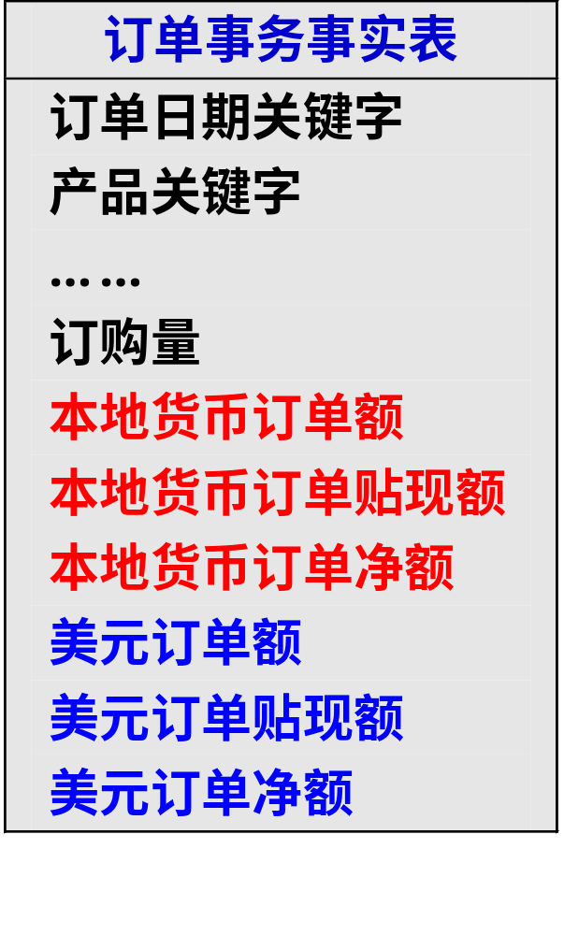
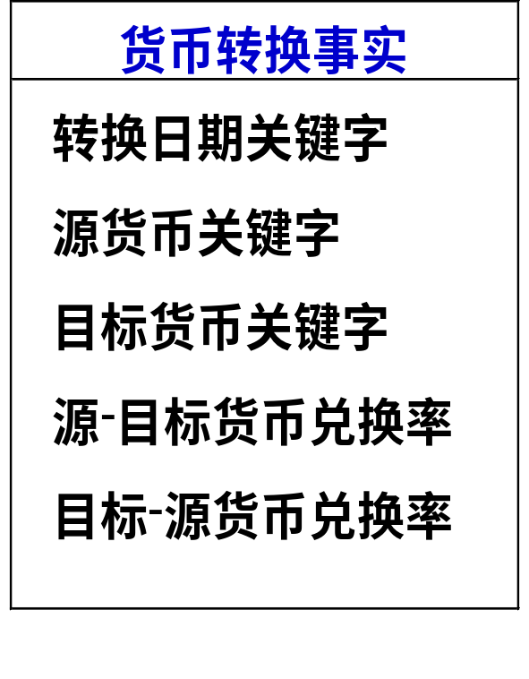
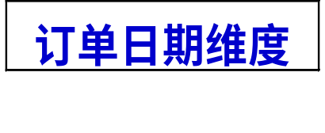
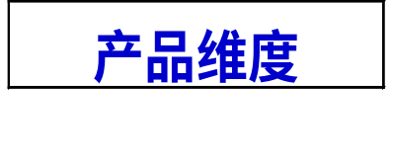
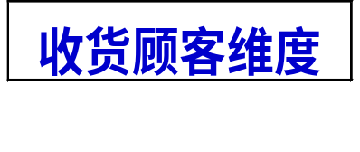
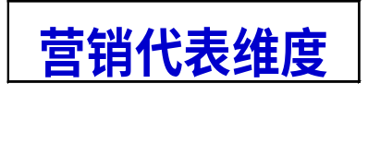
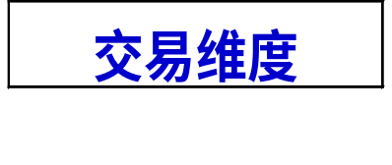
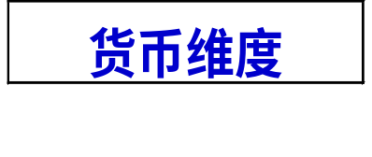
支持多种货币形式的事实报表
支持两种货币形式的事实表
每日货币互兑事实表跟踪多种货币

Slide 31
粒度不同的标题与分列项事实
订单的运费 – 仅适用于整份订单
处理方法
  在较低层次事实表中尽可能包含所有可用的高层事实表中的事实
    但这样的实现方式并不能适用于所有的情况
    不能在同一个事实表中混用不同粒度的事实
      解决办法：向下分配事实
  将运费与其他标题级事实展现在用于整个订购的聚集表中

Slide 32
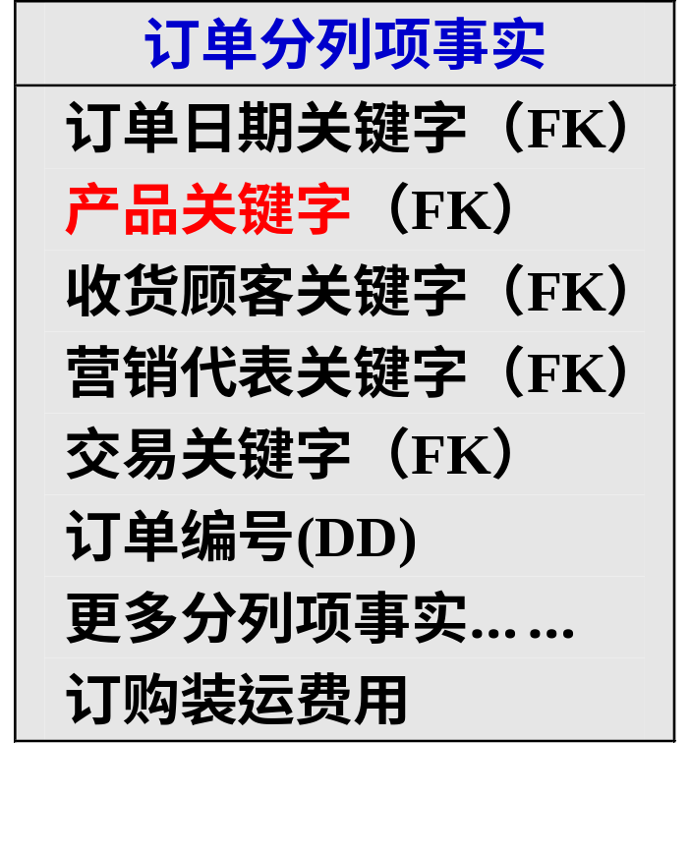
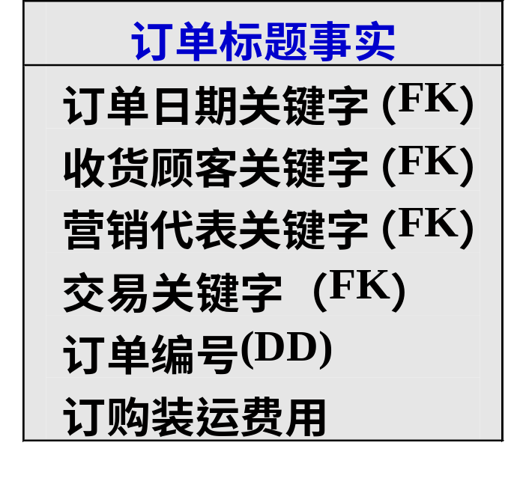
分配
注意：由于产品不用于订单标题，所以事实表中没有产品维度
标题事实分配到分列项层次后，就可以按产品维度分析事实
订单标题事实到订单分列项的分配

Slide 33
发票事务（1/2）
（装运）发票的内容
  发货日期，目的地，顾客
  具有多个分列项（对应着发送的不同商品）
    不同的分列项有不同的数量、价格、贴现与打折等内容
  发票总额
发票事实表的设计
  建立对应各个分列项的事实
  新的维度：发货，货运人，顾客满意度

Slide 34
发票事务（2/2）
发货维度
  为每个制造商货栈或装货点建立一个维度元组，包括：名字，地址，联系人，存储设施类型等维度属性
货运人维度
  描述将产品从制造商运送给顾客所使用的方法与运载工具

Slide 35
装运发票分列项事务事实
发票日期关键字（FK）
请求装运日期关键字（FK）
实际装运日期关键字（FK）
产品关键字（FK）
收货顾客关键字（FK）
交易关键字（FK）
货主关键字（FK）
顾客满意度关键字（FK）
发票编号（DD）
订单编号（DD）
装运量
增值发票总额
增值打折总额
增值贴现总额
增值发票净额
增值不变生产成本
增值可变生产成本
增值储藏成本
增值调配成本
按时装运分列项计数
全部装运分列项计数
完好装运分列项计数
日期维度
（3种角色）
产品维度
收货顾客维度
交易维度
发货维度
货主维度
客户满意度维度
赢利与亏损事实

Slide 36
订单任务流水线
订单
后备
成品加工分发
成品库存
装运
发票

Slide 37
订单任务累积快照（1/2）
订单作业累积事实
订单日期关键字（FK）
后备日期关键字（FK）
产品加工日期关键字（FK）
成品库存处理日期关键字（FK）
请求装运日期关键字（FK）
计划装运日期关键字（FK）
实际装运日期关键字（FK）
到货日期关键字（FK）
发票日期关键字（FK）
产品关键字（FK）
顾客关键字（FK）
营销代表关键字（FK）
交易关键字（FK）
生产设备关键字（FK）
仓库关键字（FK）
货主关键字（FK）
订单编号（DD）
订单分列项编号（DD）
发票编号（DD）
……（其它度量值）
日期维度
（9种角色）
产品维度
顾客维度
营销代表维度
交易维度
生产设备维度
仓库维度
货主维度

Slide 38
订单任务累积快照（2/2）
订单作业累积事实
……（各种外关键字FK）
订购量
订购额
加工提交量
加工检测合格量
加工检测不合格量
成品库存量
批准销售量
装运量
装运损坏量
顾客退货量
发票量
发票额
订购到加工分发延迟
加工到库存分发延迟
库存到装运延迟
订购到装运延迟
日期维度
（9种角色）
产品维度
顾客维度
营销代表维度
交易维度
生产设备维度
仓库维度
货主维度

Slide 39
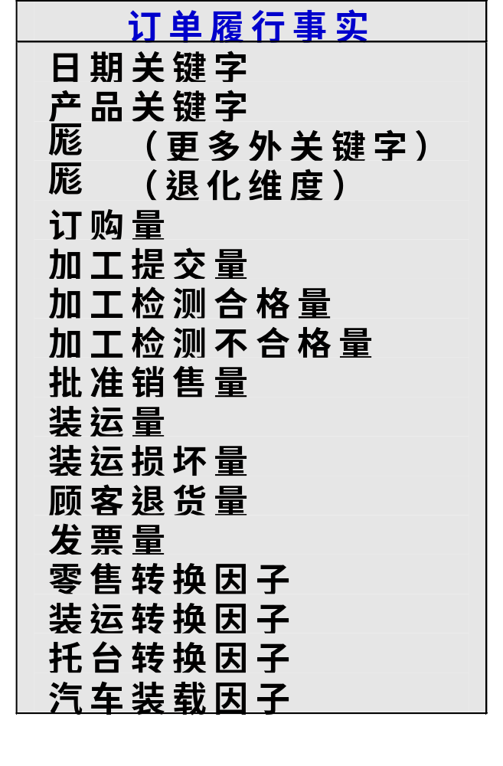
多个计量单位
业务范围内的不同职能机构想看到以不同计量单位表示的相同性能指标
将所有事实与不同计量单位之间的转换因子存放在同一个事实表中
因子一般不作为维度属性。
而是封装在事实表中
在用户接口中，视图是因子乘积组合结果
支持多计量单位的事实表转换因子

Slide 40
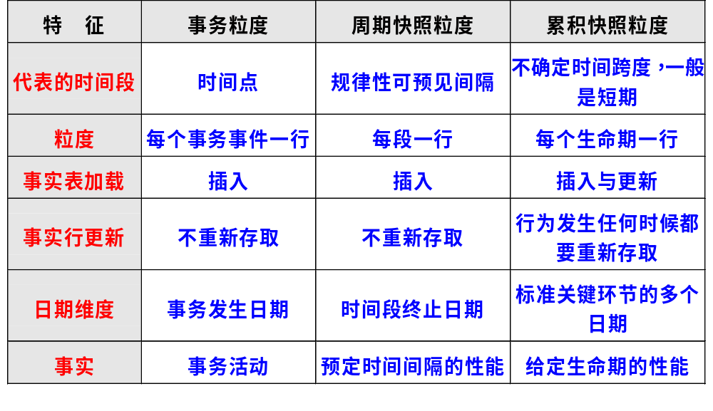
三种类型事实表的比较

Slide 41
实时分区（1/2）
在数据仓库环境中，对实时业务数据的访问需要
  在常规静态数据仓库的前面建立一个物理的实时分区
  对实时分区的约束要求
    包括静态数据仓库最后一次更新以来出现的所有行为
    尽可能无缝地连接到静态数据仓库事实表的粒度与内容上
    能够轻松地建立索引，以致于总是可以不断吸纳新来的数据

Slide 42
实时分区（2/2）
三种不同类型的实时分区
  事务粒度 – 当天的记录（并非统计结果）
  周期快照 – 最近一个周期内的统计结果
    对非/半加性事实的考虑
  累积快照 – 只记录最近被更新的项

Slide 43
事务粒度
实时分区具有与它的支撑静态事实表具有完全相同的维度
可能完全不建立索引
  为加载操作维护一个持续打开的窗口
  没有时间系列可用
避免包含聚集值
——提供很快的加载性能的同时，提供快速的查询性能

Slide 44
周期粒度
静态数据仓库事实表具有一个周期粒度，实时分区可以看作是当前的热积月
实时分区是当前正在开发的月份的映像，随着月份的推进不断更新。半加性或全加性事实随报表不断调整
月份结束时累计起来的实时分区，作为最新月份加载到静态仓库

Slide 45
累积快照
静态数据仓库事实表采用累计快照时，实时分区仅仅包含当天更新的分列项。
当天结束时，实时分区包含了需要写到主要事实表上的记录的最新版本
无需索引和聚集

